Slide 1
《高级数据库技术》 课程内容&教材选择

Slide 2
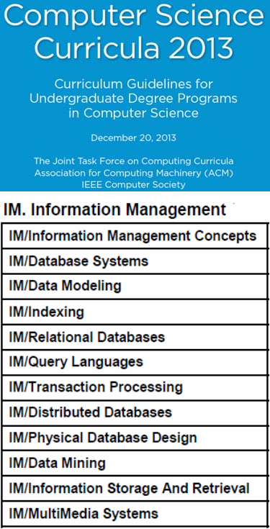
数据库系统的课程介绍
(1)“数据库系统”课程的地位
数据库系统
计算机科学学科与软件工程学科的核心课程
IEEE/ACM联合制定计算机类课程规划 CS2008提出了14个知识领域
CS2013提出了18个知识领域
---“信息管理”是重要的知识领域
---“信息管理”的核心-数据库系统
所有学科的学生都可以学习也都应该学习

Slide 3
数据库系统的课程介绍
(2)“数据库系统”课程的定位
知识深化与视野拓展
宽度---知识面，前沿性
深度---贯通性，深入性
知识深化与视野拓展-了解 Knowledge Deepening
能力
& Expansion
(Ability & Capability)
专业课程
训练与掌握-使用 Training
知识学习与技能训练：练习，练习，… …
知识/技能
专业核心课程
数据库系统
(Technique/Skill)
理论思维、实验思维和计算思维
思维
启发与联想-理解 Understanding
通识核心课程
大学计算机-计算思维导论
计算机专业导论
(Thought/Thinking)
创新思维 跨界思维

Slide 4
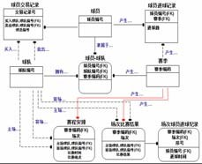

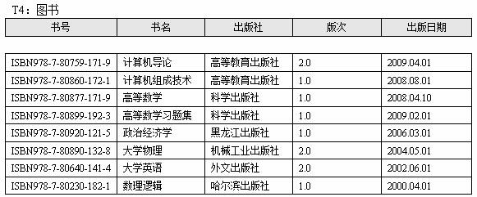
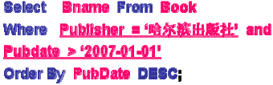
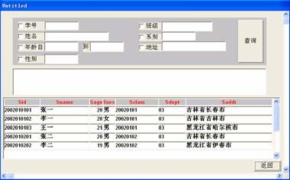



数据库系统的课程介绍
(3)“数据库系统”课程讲什么
数据库设计
数据建模：信息模型
计算机世界
(关系模式)
设计
信息世界
(E-R图)
抽象
现实世界
定义
数据库-表
SQL: 数据库语言
数据库应用程序
开发
数据库维护与控制
数据库//Database
数据库管理系统//DBMS
DBAP 1
相互有关联关系的
管理数据库的一种系统软件
数据的集合
不同用户使用的完成某功能的应用程序
数据库存储与查询
数据库事务处理
DBAP m

Slide 5
数据库系统的课程介绍
(3)《高级数据库技术》课程讲什么
课程内容梳理
数据库系统基础
数据库基本概念
关系模型与关系数据库
数据库设计
关系数据库系统实现
数据存储与管理
数据库索引技术
查询处理与优化
事务与并发控制
数据库恢复技术
数据库新技术

Slide 6
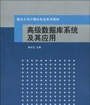



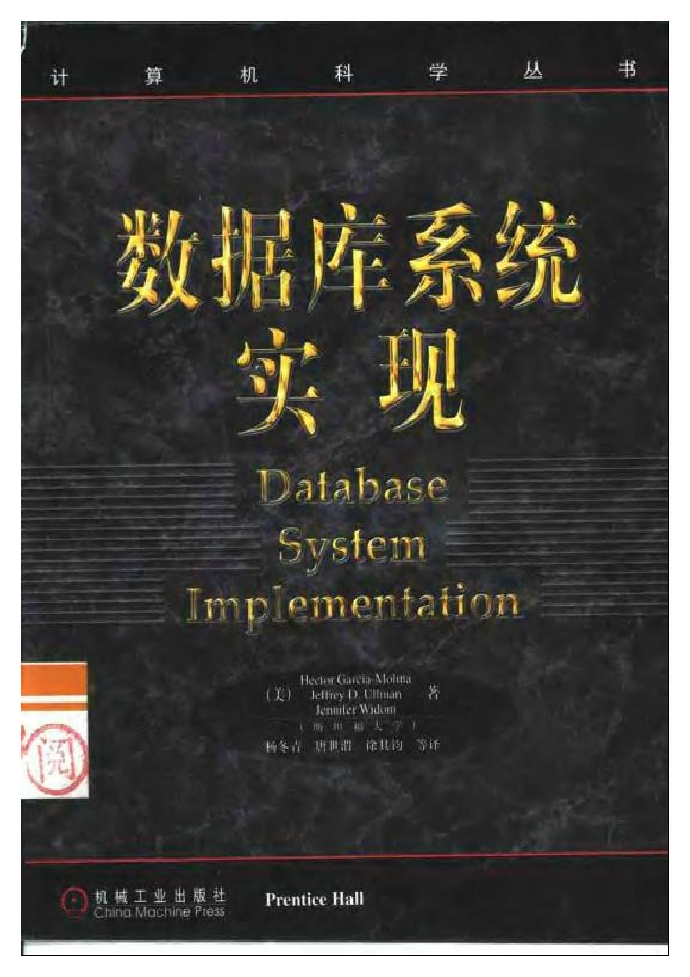
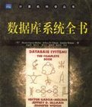
教材
参考书籍
https://www.db-book.com/

Slide 7
数据库系统的课程介绍
(4)数据库的四位图灵奖得主
典型数据库系统的结构抽象
http://redbook.cs.berkeley.edu/
http://redbook.cs.berkeley.edu/

Slide 8
数据库系统的课程介绍
(5)国际主流通用关系型数据库--族谱

Slide 10
中国目前企业级关键应用90%应该都跑在了Oracle上。这些刚需型大客户其实并不介意到底产品是纯自研，还是基于开源产品的二次开发。

Slide 11
一文读懂数据库70年发展史
http://blog.itpub.net/31556440/viewspace-2651377/

Slide 12
数据库系统的课程介绍
(5)国内外主流数据库排行榜--国内版
https://www.modb.pro/dbRank

Slide 13
数据库系统的课程介绍
(5)国内外主流数据库排行榜--国际版
https://db-engines.com/en/ranking

Slide 14
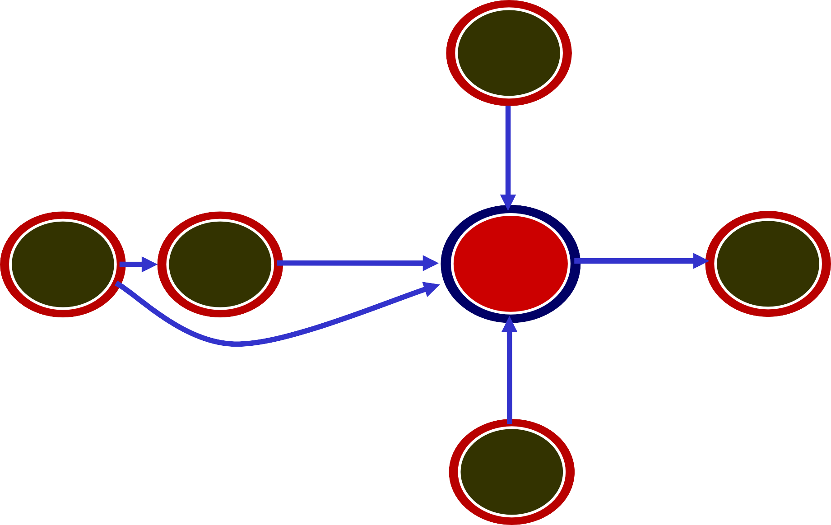
数据库系统的课程介绍 (6)数据库系统课程与其他课程之间的关系
编译 原理
“语句”及其 “操作”的识别
内存中数据 的快速操作
外存-内存结 合的数据操作
“操作”的执行 算法的实现
离散
数学
图/树/集合/关系
/ 数理逻辑等基
本的数学性质
数据 结构
数据库 系统
软件 工程
其他方面的 设计与实现
数据结构
数据库 系统
大规模数据 存取操作
数据库设 计与实现
应用
文件操作 内存管理
操作 系统

Slide 15
为什么要学习数据库系统

Slide 16
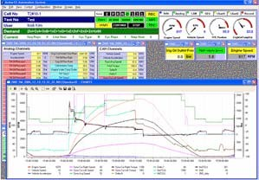
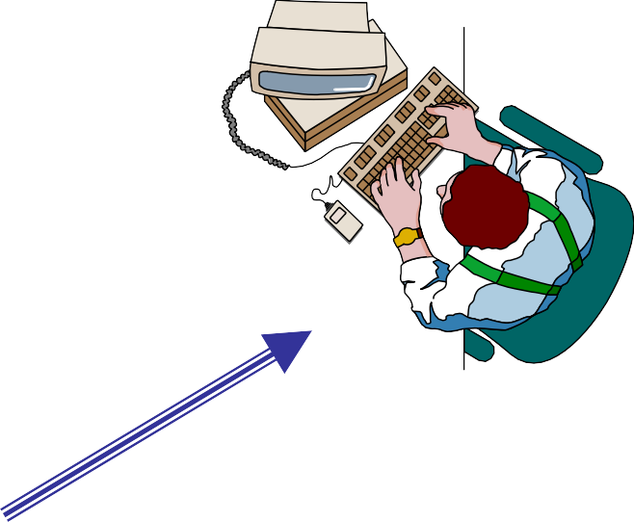


为什么要学习数据库系统 (1)Everything Over DB
信息社会：业务工作 + 计算机支持
网络/Internet
数据库
Everything Over DB
传统社会：业务工作

Slide 17

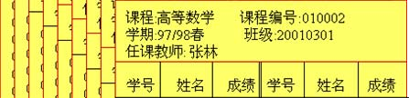

为什么要学习数据库系统
(2)信息积累与运用的基础—数据库
----形成“数据库”，实现“积累”
----应用“数据库”, 实现积累的效益
---- “数据库”的管理与控制
数据库是一 种技术，更 是一种思维

Slide 18
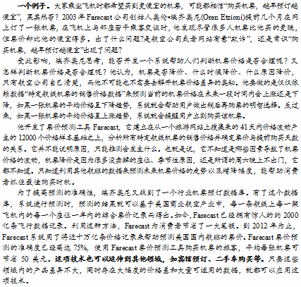


为什么要学习数据库系统
(3)基于数据库的应用—大数据

Slide 19
为什么要学习数据库系统
(4)“数（据）”中自有黄金屋
数据
数据 累积
聚集
大数据
数据
数据库
数据管理 与运用
发现 数据价值

Slide 20
什么是数据库

Slide 21


什么是数据库
(1)数据库与信息管理
数据库是电子化信息的集合
将信息规范化并使之电子化,形成电子信息 ‘库’,以便利用计算机对这些信息进行快速 有效的存储、检索、统计与管理
Collection of related data
Storage place for data
Get Information from

Slide 22
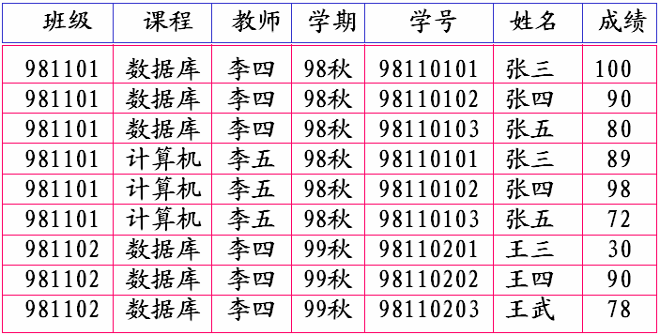
什么是数据库 (2)数据库与“表”
数据库起源于规范化“表(Table)”的处理
Table: 以按行按列形式组织及展现的数据
An arrangement of words, numbers, or signs, or combinations of them, as in parallel columns, to exhibit a set of facts or relations in a definite, compact, and comprehensive form;.
——Webster’s Dictionary of the English Language
学生成绩单
千万不要轻视这种“表”！

Slide 23
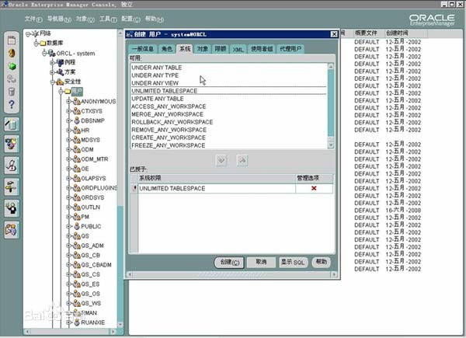
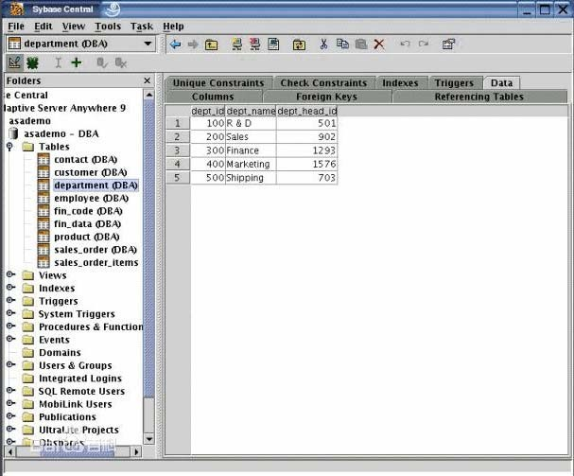
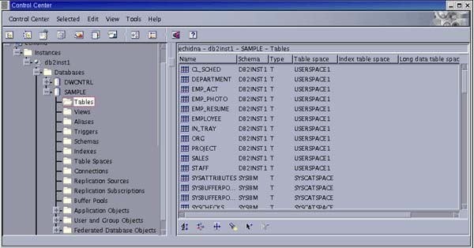
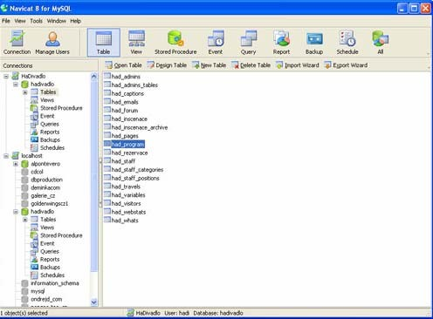
什么是数据库
(3)基于“表”的数据库的影响
E.F.Codd, 基于对“表(Table)”的理解:
提出了“关系”及关系模型
提出了关系数据库理论
开创了数据库的时代
当前普遍应用的数据库管理系统的奠基者
获得了计算机领域最高奖“图灵奖”
Oracle
Sysbase
学生成绩单
DB2
MySQL

Slide 24
什么是数据库
(4)对“表”的抽象：理解-区分-命名-表达
“表”里有什么?
--开始“抽象”: 理解-区分-命名-表达
学生成绩单

Slide 25
什么是数据库
(4)对“表”的抽象：理解-区分-命名-表达
Table的构成暨关于Table的常用术语
列/字段/属性/数据项(column/field/attribute/data item)
(关系)模式
列名
表名 学生成绩单
表标题(格式)
行 / 元组/ 记录
( row / tuple / record )
表内容(值)
表/关系
列值
Table中描述了一批相互有关联关系的数据==➔关系

Slide 26
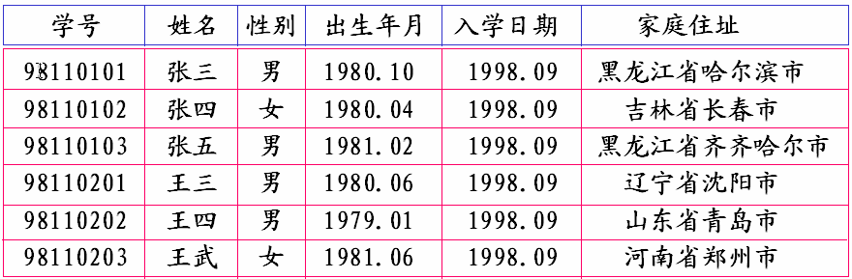
什么是数据库
(5)数据库与“表”的关系
Database: 相互之间有关联关系的Table的集合
数据库//Database
相互有关联关系的 若干Table的集合
学生登记表
学生成绩单

Slide 27

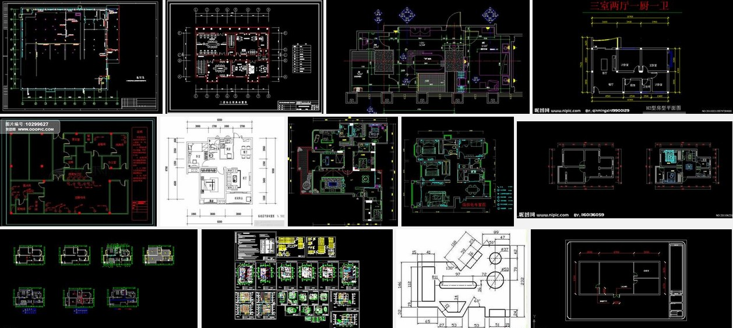
什么是数据库
(6)由表形式的数据库 到 各式各样的数据库
图像数据库
关系数据库
学生成绩单
工程数据库

Slide 28
什么是数据库系统

Slide 29




什么是数据库系统
(1)数据库系统的构成
数据库系统(工作环境)
数据库(DB): Database
数据库管理系统(DBMS): Database Management System
数据库应用(DBAP): DataBase Application
数据库管理员(DBA): DataBase Administrator
计算机基本系统
数据库管理员//DBA
数据库应用程序//DBAP
数据库管理系统//DBMS
管理数据
库的一种 系统软件
DBAP 1
数据库//Database
用户2使用的完成某功能的应用程序
DBAP 2
相互有关联关系 的数据的集合
用户n使用的完成某功能的应用程序
DBAP n

Slide 30






什么是数据库系统
(2)数据库系统构成—以图书管理为例
数据库系统(工作环境)：图书管理数据库系统
DBA
图书采买管理程序
DBMS
Oracle
或 Sybase 或SQL Server
或DB 2
或MS Access
DBAP 1
数据库//Database
Table1: 出版社 T2: 出版社图书目录 T3:采买记录
T4:图书；T5:读者 T6:借阅登记 T7:工作人员
采买员
图书编目管理程序
DBAP 2
编目员
图书借阅管理程序
DBAP 3
借还管理员
读者管理程序
DBAP n
借书证管理员

Slide 31
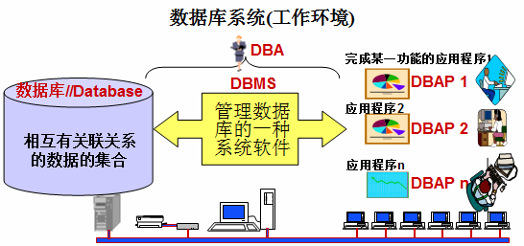
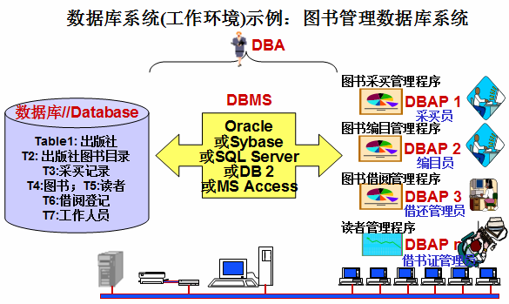
什么是数据库系统
(3)实例化和概念化理解数据库系统
对比：实例化与抽象化(概念化)

Slide 32
什么是数据库管理系统

Slide 33
什么是数据库管理系统
(1)从用户角度看数据库管理系统的功能
用户：数据库管理系统应具有什么功能?

Slide 34


什么是数据库管理系统
(1)从用户角度看数据库管理系统的功能
数据库定义: 定义数据库中Table的名称、标题(内含的属性名称及对该 属性的值的要求)等
DBMS提供一套数据定义语言(DDL:Data Definition Language)给用户
用户使用DDL描述其所要建立表的格式
DBMS依照用户的定义，创建数据库及其中的Table
表名
表标题(格式)
数据库
1. 执行定义操作， 创建数据库
用户
DBAP
DBMS

Slide 35
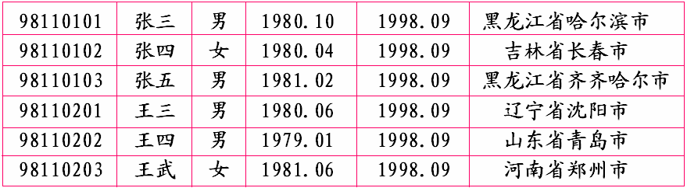

什么是数据库管理系统
(1)从用户角度看数据库管理系统的功能
数据库操纵: 向数据库的Table中增加/删除/更新数据及对数据进行查 询、检索、统计等
DBMS提供一套数据操纵语言(DML:Data Manipulation Language)给用户
用户使用DML描述其所要进行的增、删、改、查等操作
DBMS依照用户的操作描述，实际执行这些操作
数据库
2. 对表的内 容执行增加、 删除、更新、 检索等操作
用户
DBAP
DBMS

Slide 36
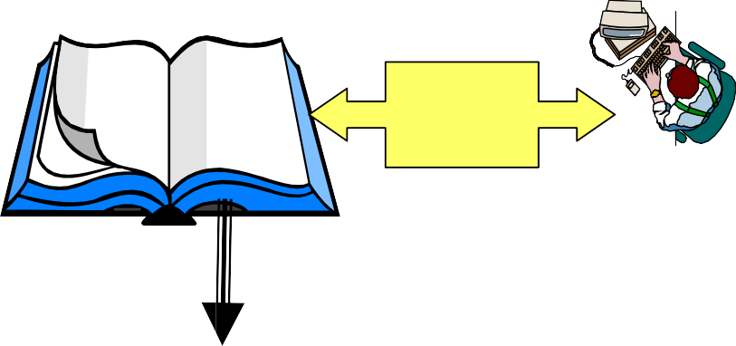
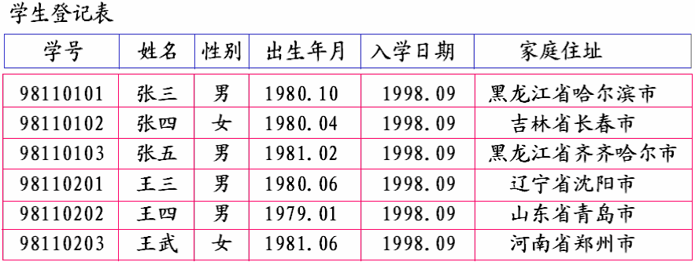

什么是数据库管理系统
(1)从用户角度看数据库管理系统的功能
数据库控制: 控制数据库中数据的使用---哪些用户可以使用,哪些不可以
DBMS提供一套数据控制语言(DCL:Data Control Language)给用户
用户使用DCL描述其对数据库所要实施的控制
DBMS依照用户的描述，实际进行控制
数据安全性 完整性定义信息
谁, 能访问哪 些数据,权利
定义控 制信息
DBMS
DBA
数据库
3. 依照定义 信息，对数 据库的使用 实施控制
用户
DBAP
DBMS

Slide 37
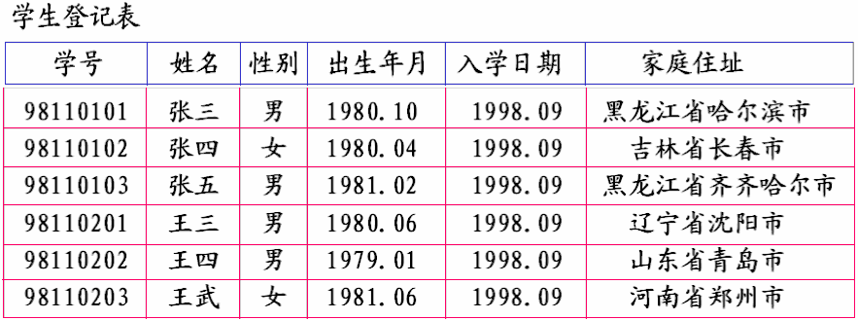

什么是数据库管理系统
(1)从用户角度看数据库管理系统的功能
数据库维护: 转储/恢复/重组/性能监测/分析…
DBMS提供一系列程序(实用程序/例行程序) 给用户
在这些程序中提供了对数据库维护的各种功能
用户使用这些程序进行各种数据库维护操作
数据库维护的实用程序，一般都是由数据库管理员(DBA)来使用和掌握的
DBA
数据库
4. 数据库维 护, 如转储 …
用户
DBAP
DBMS

Slide 38
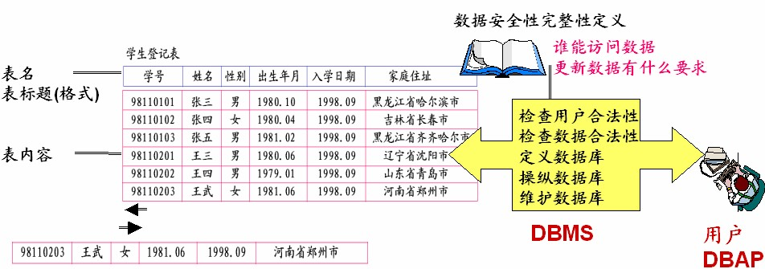
什么是数据库管理系统 (2)数据库语言
数据库语言：使用者通过数据库语言利用DBMS操作数据库
数据定义语言(DDL:Data Definition Language)
----DBMS提供给用户,以便用户定义数据格式
SQL语言：结构化 的数据库语言
数据操纵语言(DML:Data Manipulation Language)
----DBMS提供给用户,以便用户对数据进行操作
数据控制语言(DCL:Data Control Language)
----DBMS提供给用户,以便用户对数据进行控制
数据库各种操作的执行
----DBMS按用户要求进行定义、操纵、控制和维护
1. 用户使用DDL:
定义表名，表标题、列名及其结构形式
3. 用户使用DCL: 定义对不同操作的 约束、对不同操作 者(用户)的约束
DBMS
执行
2. 用户使用DML:
增加、删除、修改数据
查询数据、检索数据、统计数据

Slide 39
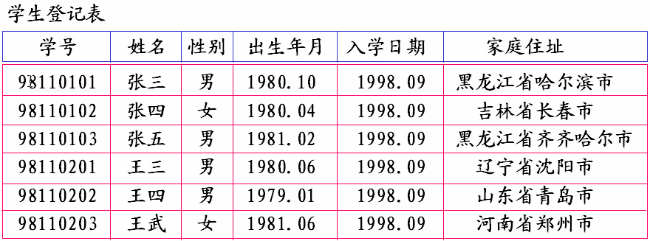
什么是数据库管理系统 (2)数据库语言
数据库语言与高级语言:
一条数据库语言语句相当于高级语言的一个或多个循环程序
数据库语言(标准的：SQL语言)
Select 学号，姓名 From 学生登记表 Where
性别 = ‘男’；
高级语言：
For K=1 to 最后一条记录 读第K条记录
If 性别 = ‘男’ then
显示第K条记录
Endif Next K

Slide 40
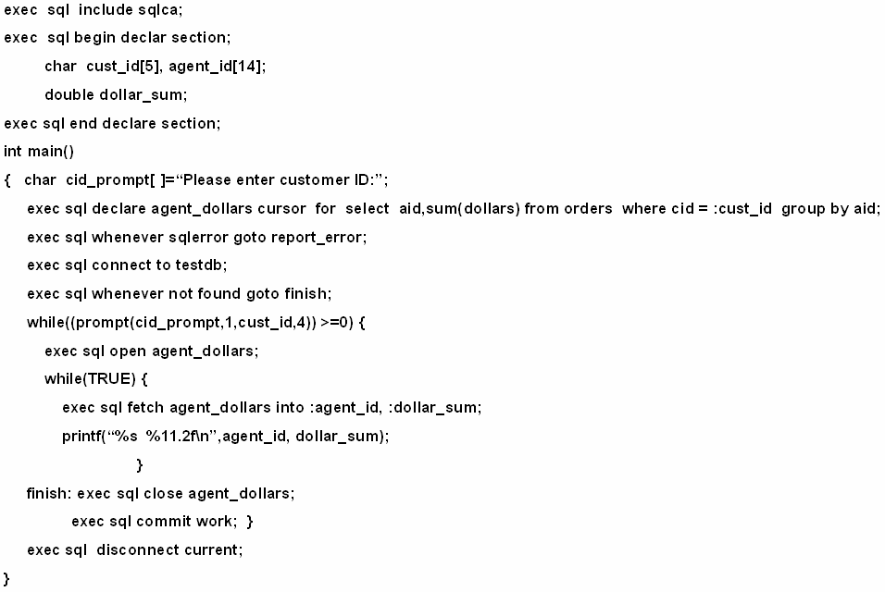
什么是数据库管理系统 (2)数据库语言
数据库语言可以嵌入到高级语言(宿主语言)中使用
交互式数据库语言(标准的：
SQL语言)
Select 学号，姓名 From 学生登记表 Where 性别 = ‘男’；
嵌入式数据库语言(SQL语 句嵌入到某一种高级语言中)
数据库应用程序开发

Slide 41
什么是数据库管理系统
(3)从系统实现角度看DBMS的功能
系统：数据库管理系统应具有什么功能?

Slide 42
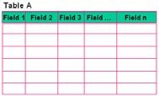
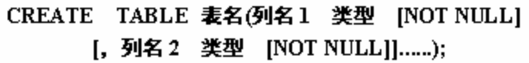
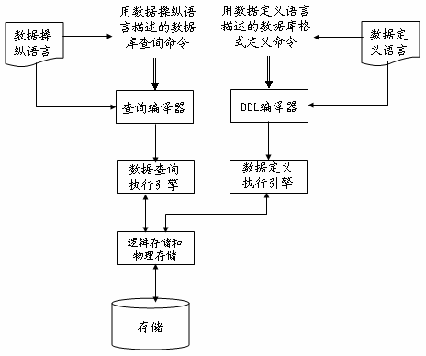
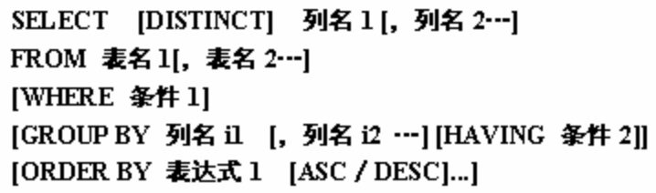
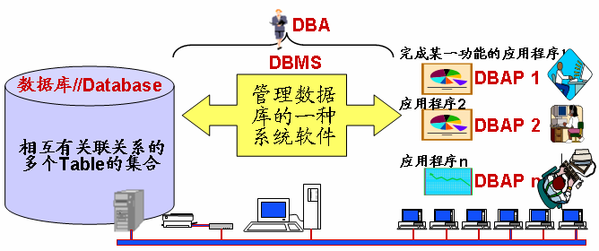
什么是数据库管理系统
(3)从系统实现角度看DBMS的功能
“形式➔构造➔自动化”--数据库管理系统的实现
数据库语言
数据库系统
解析语言并执 行的系统-数据 库管理系统

Slide 43
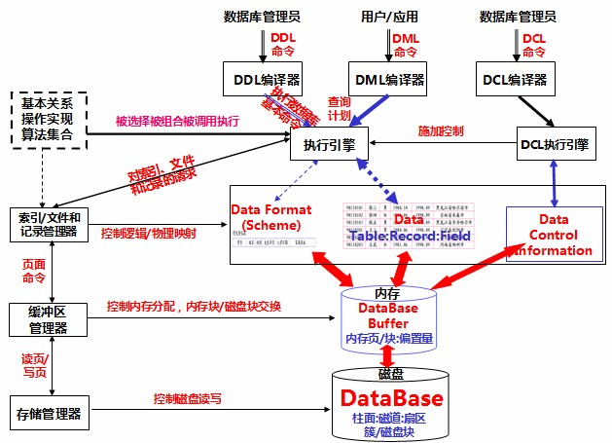
什么是数据库管理系统
(3)从系统实现角度看DBMS的功能
数据库管理系统(系统软件):从系统角度看DBMS的功能
DBMS为完成DB管理，在后台运行着一系列程序…
DBMS基本 功能程序
编译与执 行控制
有些
DBMS
系
统
可
越
过
操作系统 直
接
管
理
查询优 化实现
事务 处理
DBMS系统管理
存储与
(各种)控
索引
制程序
操作系统管理

Slide 44
什么是数据库管理系统
(3)从系统实现角度看DBMS的功能
DBMS为完成DB管理，在后台运行着一系列程序…
语言编译器：将用数据库语言书写的内容，翻译成DBMS可执行的命 令。例如: DDL编译器, DML编译器, DCL编译器等;
查询优化(执行引擎)与查询实现(基本命令的不同执行算法)：提高数据 库检索速度的手段；例如贯穿于数据存取各个阶段的优化程序;
数据存取与索引：提供数据在磁盘、磁带等上的高效存取手段。例如:存储管理器，缓冲区管理器，索引/文件和记录管理器等;
通信控制：提供网络环境下数据库操作与数据传输的手段
编译与执 行控制
查询优 化实现
存储与 索引

Slide 45
什么是数据库管理系统
(3)从系统实现角度看DBMS的功能
DBMS为完成DB管理，在后台运行着一系列程序…
事务管理：提供提高可靠性并避免并发操作错误的手段
故障恢复：使数据库自动恢复到故障发生前正确状态的手段，例如提供 了备份、运行日志操控等实用程序
安全性控制：提供合法性检验，避免非授权非法用户访问数据库的手段
完整性控制：提供数据及数据操作正确性检查的手段
数据字典管理：管理用户已经定义的信息
应用程序接口(API)：提供应用程序使用DBMS特定功能的手段
数据库数据装载、重组等实用程序
数据库性能分析：统计在运行过程中数据库的各种性能数据，便于优化运行
… …
事务处理
(各种)控 制程序

Slide 46
什么是数据库管理系统 (4)典型的数据库管理系统
典型的数据库管理系统(DBMS)
--Oracle
--DB 2 (IBM)
--Sybase
--MS SQL Server
--MS Access
--MySQL… …
Oracle
Sysbase
DB2
MySQL

Slide 47
数据库系统的演变与发展

Slide 48
数据库系统的演变与发展
(1)简要发展史
---- 简要发展史：四个阶段
第一阶段：数据库技术探索阶段(59-65/67)
研制成功格式文件系统
正式提出“Data Base”，并开始进行研究
第二阶段：数据库技术确立阶段(65/68-75)
三大数据库：层次、网状及关系数据库相继提出并进行了深入研究
商用数据库出现并应用，但多为网状及层次型系统
数据库研究形成理论基础：关系数据库理论

Slide 49
数据库系统的演变与发展
(1)简要发展史
---- 简要发展史：四个阶段(续)
第三阶段：数据库技术成熟阶段(76-80s前期)
提出了标准化数据库系统结构模型
关系DB系统迅速发展：如SQL, QBE, System R ,Ingres等
关系理论日臻完善，包括规范化理论，关系语言，RDB的设计与实 现，新型关系模型等；
数据库应用已十分普及，渗透到社会各个方面，出现众多DB的技术分
支，DB走向全面成熟，人称70年代为“数据库的年代”
第四阶段：数据库技术深化发展阶段(85年以来)
数据库方法逐步理论化、数据库设计理论不断完善
新型数据模型、专用数据模型, 专用型、新型数据库系统，不断涌现
数据库技术+其他计算机技术结合 == 面向各行各业的专用数据库

Slide 50
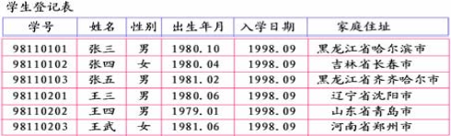
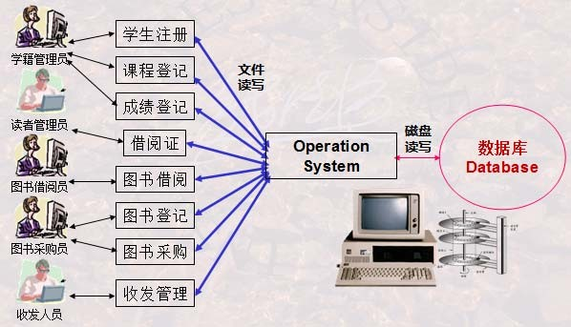
数据库系统的演变与发展
(2)由文件系统到数据库
定义“学生登记表”文件的数 据结构；
打开”学生登记表”文件
For K=1 to 最后一条记录 读第K条记录
识别出 性别 属性的值
If 性别 = ‘男’ then
显示第K条记录
End if Next K 关闭 文件
文件系统的示例
应用程序
操作系统
数据集合

Slide 51
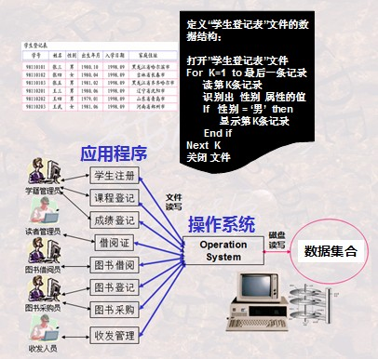
数据库系统的演变与发展
(2)由文件系统到数据库
重要发展：由文件系统到数据库
文件系统
文件存储空间的管理、目录管理、文件读写管理、文件保护、向用户提供操作接口
提供了不同的存取方法(索引文件、链接文件、直接存取文件、倒排文件等),支持对文件的基本操作(增、删、改、查等), 数据存取基本上以记录为单位
(优点)用户(程序)不必考虑文件存储的物理细节, 解脱了对物理设备存取 复杂性处理的负担
(不足)数据与程序紧密结合，数据的组织及语义紧密依赖于处理该文件的应用程序，数据结构发生改变则必须修改应用程序，文件之间无联系，文件的记录之间无联系，共享性差，冗余度大，不一致性高

Slide 52
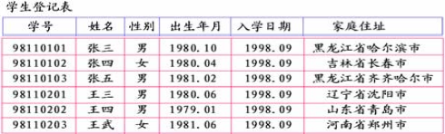
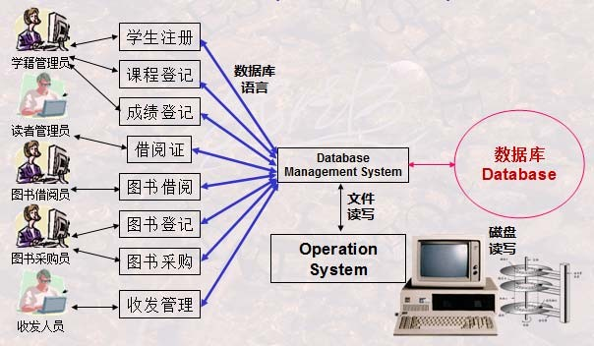
数据库系统的演变与发展
(2)由文件系统到数据库
读取哪一个表的 哪一行哪一列
定义表的格式
数据库系统的示例
读取数据的细节 例如：
SetDataStructure()
Open() SetRecordPointer() Read();
Write();
Close();
应用程序
… …
数据库管理系统
操作系统

Slide 53
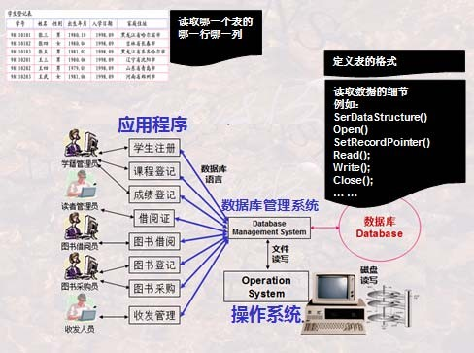
数据库系统的演变与发展
(2)由文件系统到数据库
重要发展：由文件系统到数据库
数据库系统
由DBMS统一存取、维护数据组织形式及语义，
可较强地独立于应用程序(数据的物理独立性和逻 辑独立性)
把数据及数据结构的定义和描述从应用程序中分 离出去，交给DBMS, 使得多个应用程序可共享数 据及数据结构的操作, 数据存取可以记录为单位， 也可以以数据项和记录集合为单位
统一的数据控制功能，数据共享程度高: 系统可 自动检查安全性、完整性和并发正确性
整体数据结构化，文件(Table)之间、记录之间
相互有关联，数据的冗余度小，易扩充
独立于应用程序的高效率查询/统计操作

Slide 54
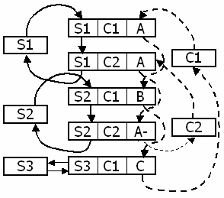
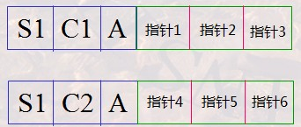
数据库系统的演变与发展
(3)由层次模型数据库、网状模型数据库到关系数据库
重要发展：由层次模型数据库、网状模型数据库到关系数据库
层次模型与网状模型数据库
数据之间的关联关系由复杂的指针系统来维系，结构描述复杂
数据检索操作依赖于由指针系统指示的路径
逐一记录的操作，不能有效支持记录集合的操作

Slide 55

数据库系统的演变与发展
(3)由层次模型数据库、网状模型数据库到关系数据库
重要发展：由层次模型数据库、网状模型数据库到关系数据库
关系模型数据库
数据之间的关联关系由Table中属性的值来表征，结构描述简单：
Table/relation
数据检索操作不依赖于路径信息或过程信息，支持非过程化的数据操作
有效支持记录集合的操作
较为完善的理论基础

Slide 56

数据库系统的演变与发展
(3)由层次模型数据库、网状模型数据库到关系数据库
Select 学号，姓名 From 学生登记表 Where 性别 = ‘男’；
打开文件
For K=1 to 最后一条记录 读第K条记录
识别出 性别 属性的值
If 性别 = ‘男’ then
显示第K条记录
Endif Next K
关系数据库系统的示例
应用程序
关闭文件
数据库管理系统
操作系统

Slide 57

数据库系统的演变与发展
(4)由关系数据库到对象关系数据库、面向对象数据库
重要发展：由关系数据库到对象关系数据库、面向对象数据库
关系数据库
按行按列形式组织数据：关系的第1范式
数据项的不可再分特性
关系运算: 关系代数、元组演算、域演算--→标准SQL
关系数据库设计理论

Slide 58
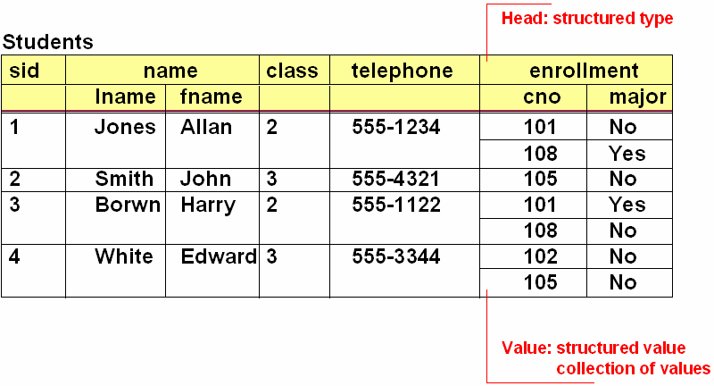
数据库系统的演变与发展
(4)由关系数据库到对象关系数据库、面向对象数据库
重要发展：由关系数据库到对象关系数据库、面向对象数据库
对象-关系数据库
可有效支持不满足关系第1范式的数据项
以对象来封装需分解的数据项
行对象与列对象；聚集对象与结构对象
列对象
行对象
结构对象 聚集对象

Slide 59
数据库系统的演变与发展
(4)由关系数据库到对象关系数据库、面向对象数据库
重要发展：由关系数据库到对象关系数据库、面向对象数据库
面向对象数据库
面向对象技术(O-O)与集合/聚集操作技术(SQL)的结合
支持复杂的数据类型，数据封装与抽象数据结构
支持面向对象的一些特性：类、继承、封装、多态…
列对象
行对象
结构对象
聚集对象

Slide 60
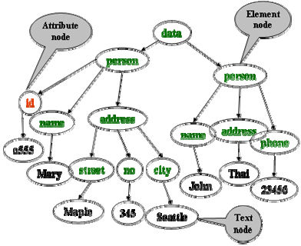
数据库系统的演变与发展
(4)由关系数据库到对象关系数据库、面向对象数据库
重要发展：由关系数据库到对象关系数据库、面向对象数据库
XML数据库
<data>
<person id=“o555” >
<name> Mary </name>
<address>
<street>Maple</street>
<no> 345 </no>
<city> Seattle </city>
</address>
</person>
<person>
<name> John </name>
<address>Thailand
</address>
<phone>23456</phone>
</person>
</data>
是数据库的另一种形式, 被称为半结构化数据库;
数据 与 数据的语义 合并在一起进行存储和处理;
面向数据交换而提出, 在互联网世界得到广泛应用.

Slide 61
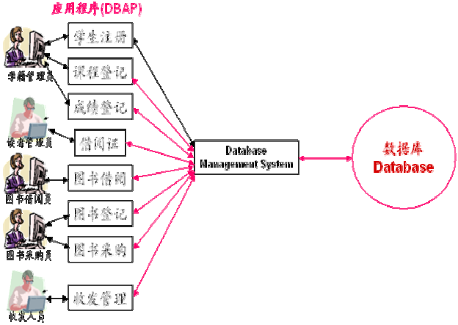
数据库系统的演变与发展
(5)由多种多样的数据库到多数据库开放式互连
重要发展：由多种多样的数据库到多数据库开放式互连
多种多样的数据库
Oracle
Sybase
Ingres
DB 2
MS Access
Informix
……

Slide 62
数据库系统的演变与发展
(6)由普通数据库到与各种先进技术结合所形成的新型数据库
重要发展：由普通数据库到与各种先进技术结合所形成的新型数据库
新型数据库
OA：DB + Management Information System
Database Machine ⇐ DB + Computer Architecture (非图灵机)
Intelligent Database ⇐ DB + Artificial Intelligence
Distributed Database(DDB) ⇐ DB + Computer Network。
Image Database / Multimedia Database ⇐ DB + Image processing
/ Multimedia processing。
Temporal Database ⇐ DB + 时态技术处理。
Mobile Database ⇐ DB + 移动计算技术。
Active Database ⇐ DB + 产生式规则/触发器技术。

Slide 63
数据库系统的演变与发展
(6)由普通数据库到与各种先进技术结合所形成的新型数据库
重要发展：由普通数据库到与各种先进技术结合所形成的新型数据库
新型数据库
Fuzzy Database ⇐ DB + 模糊处理技术。
Real-Time Database ⇐ DB + 实时处理技术。
Engineering Database ⇐ DB + CAD/CAPP/CAM技术。
Geographical Databas和空间数据库(Spacial Database) ⇐ DB +
数字地图、全球定位、空间分析技术。
Statistical Database ⇐ DB + 统计学。
Internet Database ⇐ DB + Internet/WWW(网页/HTML文档)。
Data Warehouse/Data Mining ⇐ DB + OLAP + 统计学。
NoSQL

Slide 64
数据库相关的工作岗位分类及素质要求

Slide 65
本课程学什么及学到什么程度?
(1)数据库相关的工作岗位分类及素质要求
End Users:
naive Users
casual Users -----Interactive SQL
Application Programmers-----Procedural SQL,Concept about Transaction
Database anylyzer and designer -----Data modeling, Concept about Normalization
Database Administrators, DBA -----Database maintainance,Security,Integrity,Recovery
DataBase Management System designer and implementor -----Implementation technique of above
Techniques for Special and New Database Management System ---e.g. NoSQL DB, XML DB, MultiMedia DB ,…

